Slide 1
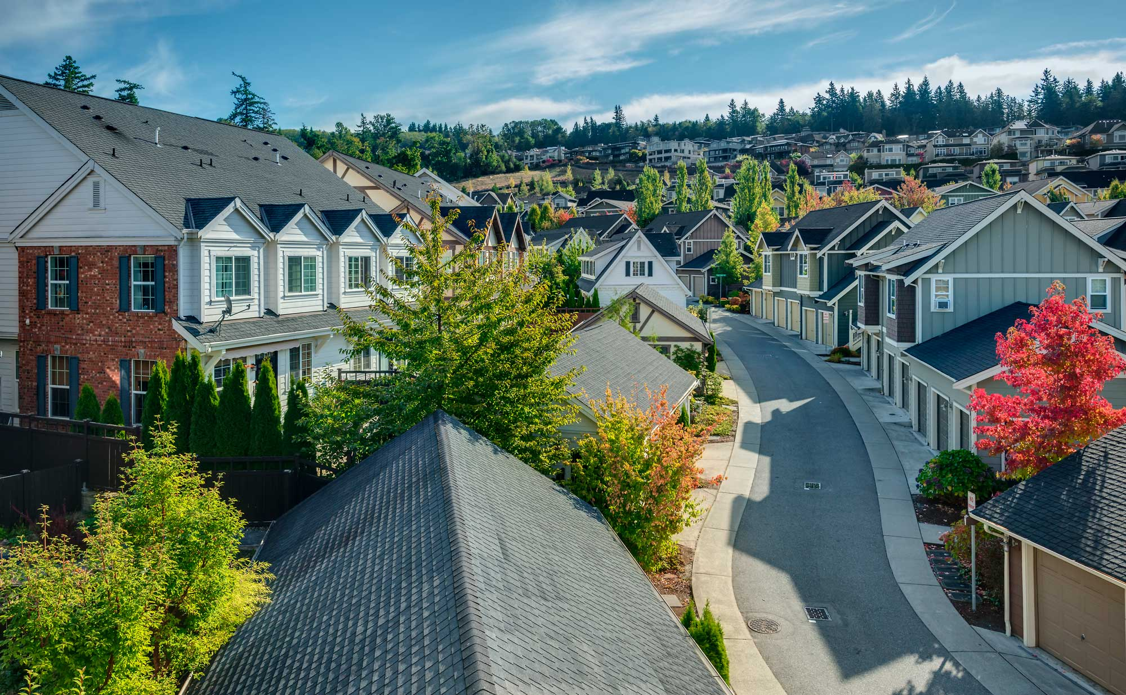
King County
House Sales
影响因素探究
美国金县
房价
By
林恒基 李政萱 曹竞轩 董钦源 张雯丽 孙雨忱

Slide 2
目录
CONTENTS
04
模型建立
01
背景介绍
05
模型诊断
02
数据说明
06
平方项的尝试
03
数据预处理
07
模型解读

Slide 3
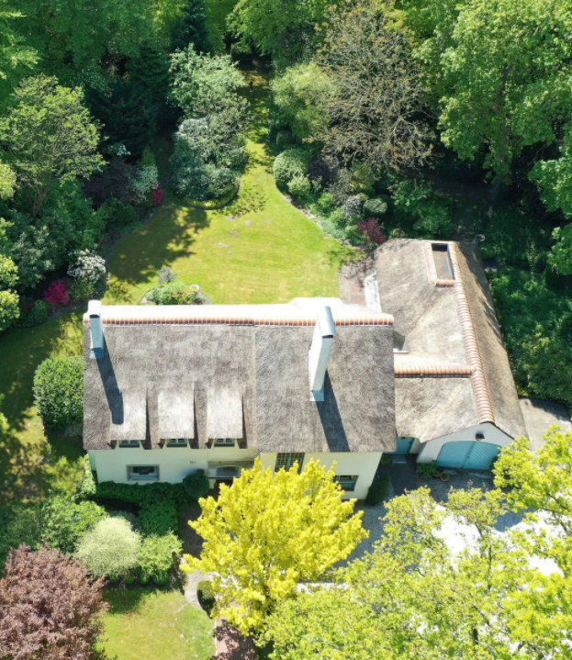
01
背景介绍
美国州县的划分
美国房产价格情况

Slide 4
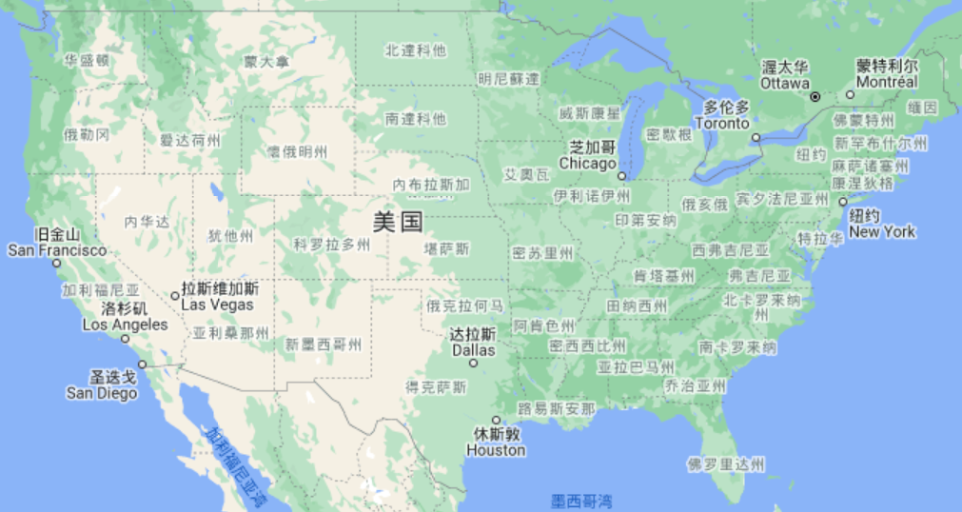
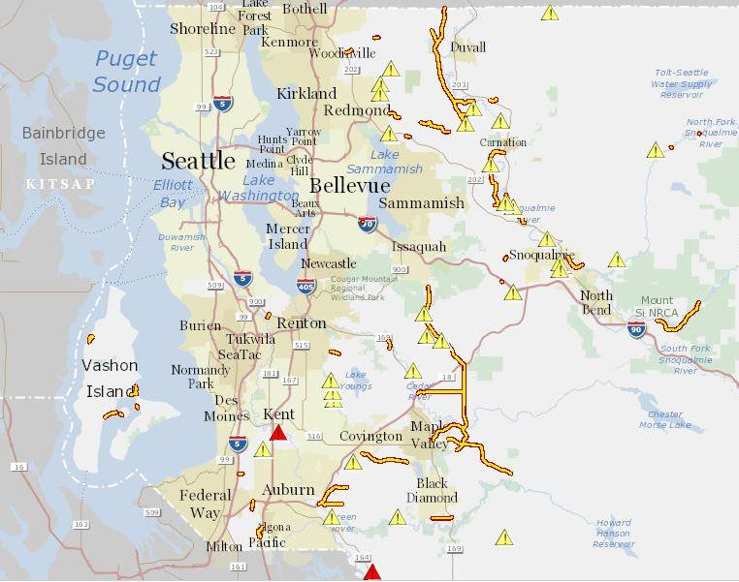
美国州县的划分
背景介绍
美国：州→县→区
金县（King County）：位于太平洋海岸区的华盛顿州西部，县都西雅图。县人口约220万人，是华盛顿州最大的县，也是美国第13大县。

Slide 5

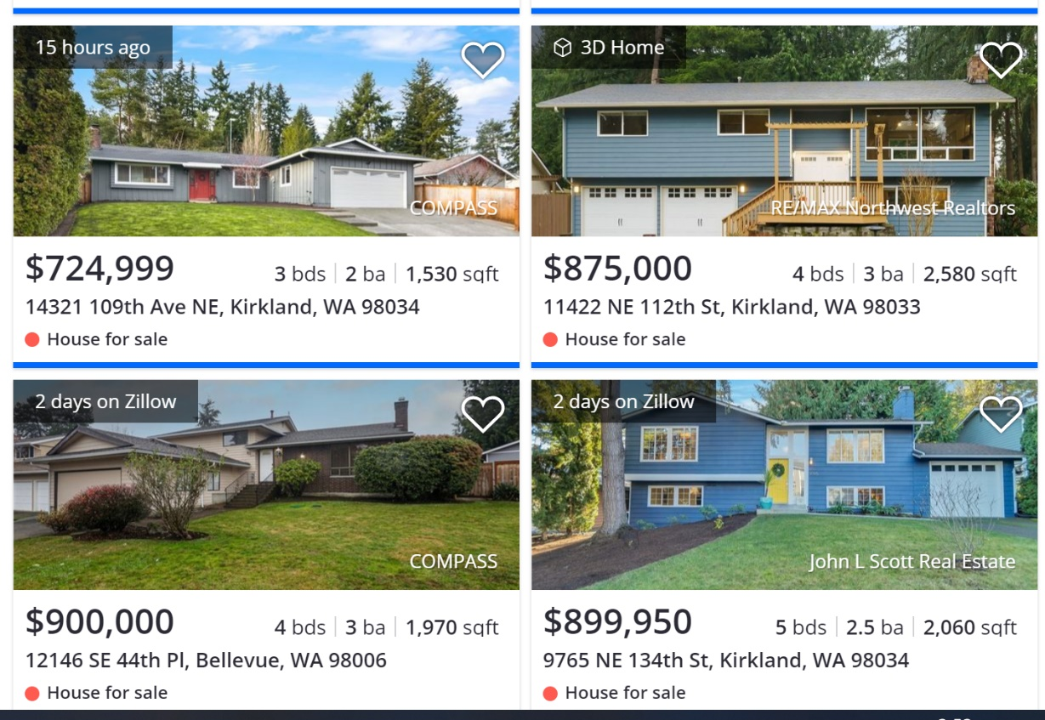
美国房产价格情况
背景介绍
房屋类型：以别墅为主
抛开经济因素，房价的影响因素众多，与房产自身性质有关

Slide 6
02
数据说明
原始变量说明

Slide 7
原始变量说明
数据说明
数据来源：House Sales in King County, USA (Kaggle) ，其中包括了金县从2014年5月到2015年5月的5067条房屋销售数据。
变量类型 | 变量名 | 详细说明 | 取值范围 | 备注
因变量 | 销售价格 | 房产的销售价格 | 80000～1500000（单位：美元）
自变量 | 销售时间 | 房产被售出的具体时间（精确到日） | 20140502～20150527
自变量 | 卧室数 | 房产的卧室数量 | 1～33 | 含异常值，绝大部分取值1～6
 | 浴室数 | 房产的浴室数量 | 0.5～5.5 | 0.5代表卧室旁附带的浴室（只有马桶没有淋浴设施）
 | 居住面积 | 房产的室内面积（地上加地下） | 370～5635（单位：平方英尺）
 | 土地面积 | 房产附带的土地面积，如花园、车库、耕地等 | 520～1651359（单位：平方英尺） | 绝大部分取值520~10000
 | 楼层数 | 房产的楼层数 | 1～3.5（单位：层） | 0.5代表阁楼
 | 是否海景房 | 房产是否是海景房 | 是/否 | 定性变量

Slide 8
原始变量说明
数据说明
变量类型 | 变量名 | 详细说明 | 取值范围 | 备注
自变量 | 视野 | 房产的视野等级，即房周围的景色是否好看 | 0～4，数值越高代表视野越好
 | 成色 | 房产的成色，即“几成新” | 1～5，数值越高代表成色越新
 | 建筑设计水平 | 房产的建筑设计水平，由专家审定，评判标准包括如房间结构的划分、窗户的朝向等是否合理 | 1～13，数值越高代表建筑设计水平越高
 | 地下建筑面积 | 房产地下部分的面积，即地下室面积 | 0～4820（单位：平方英尺） | 没有地下室则为0
 | 建筑年份 | 房产的建筑年份 | 1900～2015（单位：年）
 | 翻修年份 | 房产的翻修年份 | 0～2015（单位：年） | 未翻修过则为0
 | 邮编 | 房产所处地区的邮编 | 98001～98199
 | 纬度 | 房产所处的纬度 | 47.1896～47.7776（单位：度） | 维度北纬为正，南纬为负
 | 经度 | 房产所处的经度 | -122.512～-121.319（单位：度） | 经度东经为正，西经为负

Slide 9
03
数据预处理
数据清洗与处理
衍生变量构建
最终数据集展示

Slide 10

数据清洗与处理
数据预处理
检测并去除含空值的个别样本
去除一个卧室数为33的异常样本
去除少量土地面积大于10000平方英尺的异常样本
将因变量销售价格做对数化处理

Slide 11
衍生变量构建
数据预处理
每间卧室平均浴室数
由浴室数除以卧室数计算而得，该变量与居住面积相关性较低。
有无地下室
由地下建筑面积提取，地下建筑面积为0记为“无”，非0则记为“有”。
销售年份
由销售时间提取。
销售季度
由销售时间提取。
上次翻修间隔
由销售年份减去翻修年份计算而得（若翻修年份为0则减去建筑年份），代表房屋销售时距最近一次翻修的年份。

Slide 12
衍生变量构建
数据预处理
是否位于西雅图
由邮编提取。查阅美国邮编规律相关资料得知，981开头的邮编主要对应西雅图辖内地区，记为“是”；其他则对应金县的其他地区（仅有少量例外），记为“否”。
距最近优质啤酒厂距离
由经度、纬度，结合当地地图信息计算而得。选取了当地六个著名优质啤酒厂，计算每间房产与它们的最近距离（单位：英里）。当地啤酒厂附近通常会有很多餐厅和酒吧等，属于繁华地区。
距医院的交通时间
由经度、纬度，结合当地地图信息计算而得。计算每间房产距华盛顿大学医学中心（University of Washington Medical Center）的普通行车所需时间（单位：小时）。
是否邻近海岸
由经度、纬度，结合当地地图信息计算而得。计算每间房产离最近的海岸线的垂直距离，将距离小于0.25英里的房产视为邻近海岸，记为“是”；其他视为不邻近海岸，记为“否”。以此替换是否海景房变量。

Slide 13
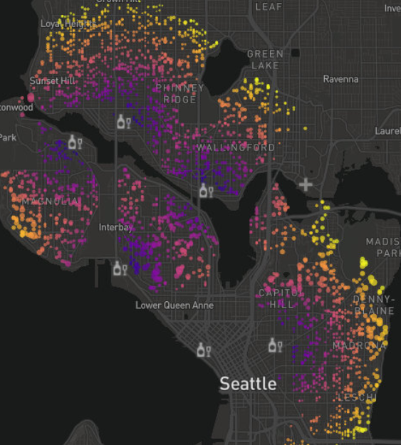
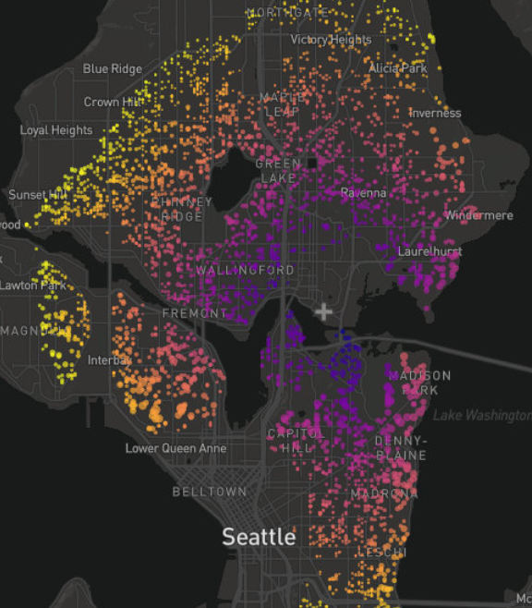
衍生变量构建
数据预处理
距最近优质啤酒厂距离
距医院的交通时间

Slide 14
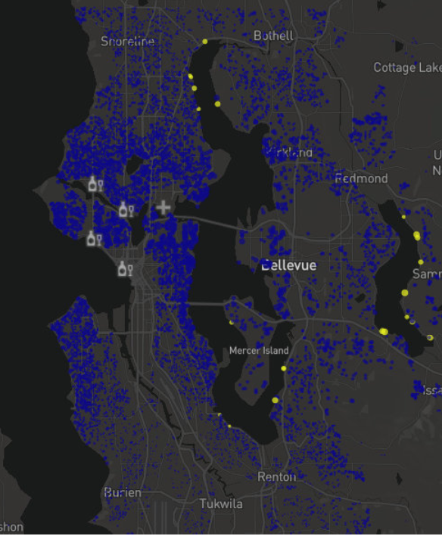
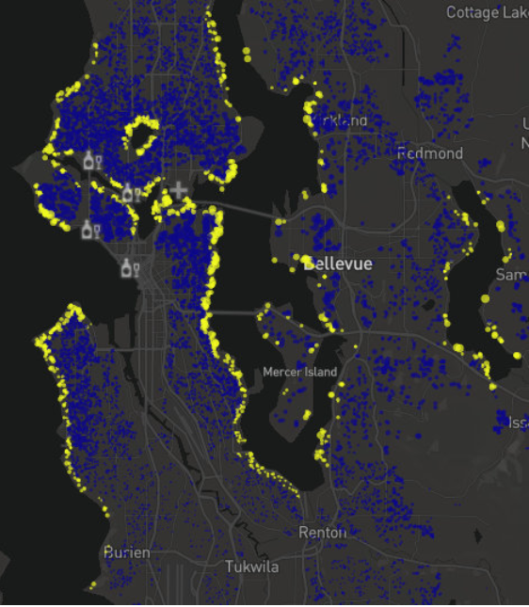
衍生变量构建
数据预处理
是否海景房
是否临近海岸

Slide 15
最终数据集展示
数据说明
变量类型 | 变量名 | 示例 | 变量类型 | 变量名 | 示例
因变量 | 对数销售价格 | 275000 | 自变量 | 建筑设计水平 | 7
自变量 | 销售年份 | 2014 | 20140502～20150527 | 建筑年份 | 2007
自变量 | 销售季度 | Q4 | 1～33 | 上次翻修间隔 | 7
 | 居住面积 | 1170 | 0.5～5.5 | 是否位于西雅图 | 是
 | 土地面积 | 1174 | 370～5635（单位：平方英尺） | 是否邻近海岸 | 否
 | 楼层数 | 2 | 520～1651359（单位：平方英尺） | 距最近优质啤酒厂距离 | 4.76
 | 每间卧室平均浴室数 | 2 | 1～3.5（单位：层） | 距医院的交通时间 | 0.31
 | 有无地下室 | 有 | 是/否 | 纬度 | 47.5459
 | 视野 | 0 |  | 经度 | -122.376
 | 成色 | 3

Slide 16
04
模型建立
全模型回归
基于AIC的逐步回归

Slide 17

全模型回归
模型建立
调整后R²=0.7846
变量 | 回归系数 | 备注 | 变量 | 回归系数 | 备注
截距项 | 74.720 *** |  | 成色 | 3.252×10⁻² ***
销售年份-2015 | 7.859×10⁻² *** | 基准组：2014 | 建筑设计水平 | 1.396×10⁻¹ ***
销售季度-Q2 | 7.982×10⁻² *** | 基准组：Q1 | 建筑年份 | -2.958×10⁻³ ***
销售季度-Q3 | 8.320×10⁻² *** |  | 上次翻修间隔 | -1.042×10⁻³ *
销售季度-Q4 | 7.479×10⁻² *** |  | 是否位于西雅图-是 | -9.960×10⁻² *** | 基准组：否
居住面积 | 2.510×10⁻⁴ *** |  | 是否邻近海岸-是 | 1.389×10⁻¹ *** | 基准组：否
土地面积 | 8.575×10⁻⁷ |  | 距最近优质啤酒厂距离 | -2.243×10⁻² ***
楼层数 | 1.489×10⁻² |  | 距医院的交通时间 | -1.059 ***
每间卧室平均浴室数 | -3.033×10⁻² *** |  | 纬度 | -7.170×10⁻²
有无地下室-有 | -6.613×10⁻³ | 基准组：无 | 经度 | 4.386×10⁻¹ ***
视野 | 6.765×10⁻² ***

Slide 18
基于AIC的逐步回归
模型建立
调整后R²=0.7848
变量 | 回归系数 | 备注 | 变量 | 回归系数 | 备注
截距项 | 69.850 *** |  | 成色 | 3.256×10⁻² ***
销售年份-2015 | 7.838×10⁻² *** | 基准组：2014 | 建筑设计水平 | 1.402×10⁻¹ ***
销售季度-Q2 | 7.988×10⁻² *** | 基准组：Q1 | 建筑年份 | -3.020×10⁻³ ***
销售季度-Q3 | 8.328×10⁻² *** |  | 上次翻修间隔 | -1.039×10⁻³ *
销售季度-Q4 | 7.479×10⁻² *** |  | 是否位于西雅图-是 | -1.007×10⁻¹ *** | 基准组：否
居住面积 | 2.496×10⁻⁴ *** |  | 是否邻近海岸-是 | 1.397×10⁻¹ *** | 基准组：否
楼层数 | 1.771×10⁻² |  | 距最近优质啤酒厂距离 | -2.158×10⁻² ***
每间卧室平均浴室数 | -2.996×10⁻² *** |  | 距医院的交通时间 | -1.020 ***
视野 | 6.746×10⁻² *** |  | 经度 | 4.258×10⁻¹ ***

Slide 19
05
模型诊断
异常值/强影响点检验
异方差检验
自相关检验
多重共线性检验

Slide 20
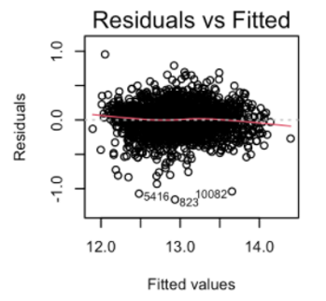
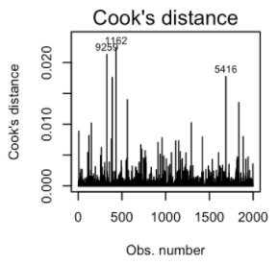
模型诊断
异常值/强影响点检验：
删去点823、5416、10082和9259对应数据
异方差检验：
利用bptest做异方差检验得p-value=0.105, 认为无明显异方差现象
自相关检验：
随机误差项一阶自相关系数=0.0381, 接近0
DW=1.924,p-value=0.080，认为无明显自相关现象

Slide 21
模型诊断
变量 | VIF
销售年份 | 2.855
销售季度 | 2.905
居住面积 | 1.947
楼层数 | 1.794
每间卧室平均浴室数 | 1.417
视野 | 1.158
成色 | 1.300
建筑设计水平 | 2.543
建筑年份 | 8.032
上次翻修间隔 | 8.014
是否位于西雅图 | 3.418
是否邻近海岸 | 1.137
距最近优质啤酒厂距离 | 6.296
距医院的交通时间 | 3.401
经度 | 3.302
多重共线性检验：
所有变量的VIF值均小于10
相对较高的是建筑年份（8.032）和上次翻修间隔（8.014）
其原因可能在于两者都是时间变量，存在一定相关性
处理方法：删除变量上次翻修间隔，再次进行回归

Slide 22
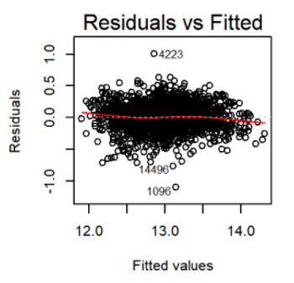
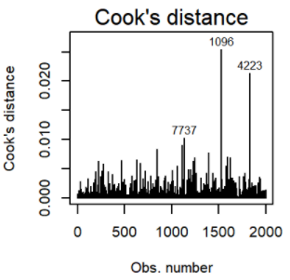
模型诊断
调整后R²=0.8070，显著提升
异方差检验(p-value=0.127)和自相关检验(p-value=0.340)仍然通过，且p值更大，更加改善
多重共线性有所改善，建筑年份的VIF值从8.032降到2.784，且其他所有变量的VIF值均小于6.50

Slide 23
06
平方项的尝试
平方项设计
模型结果展示

Slide 24
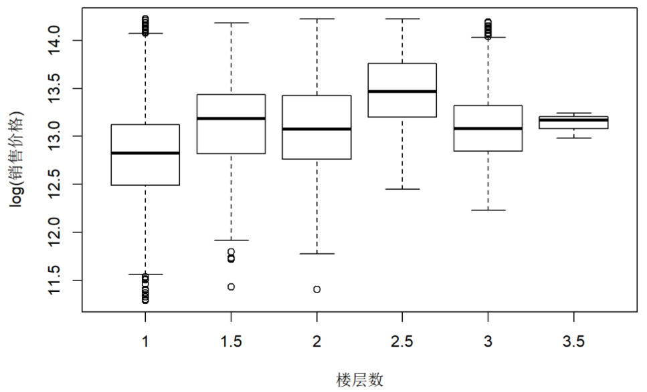
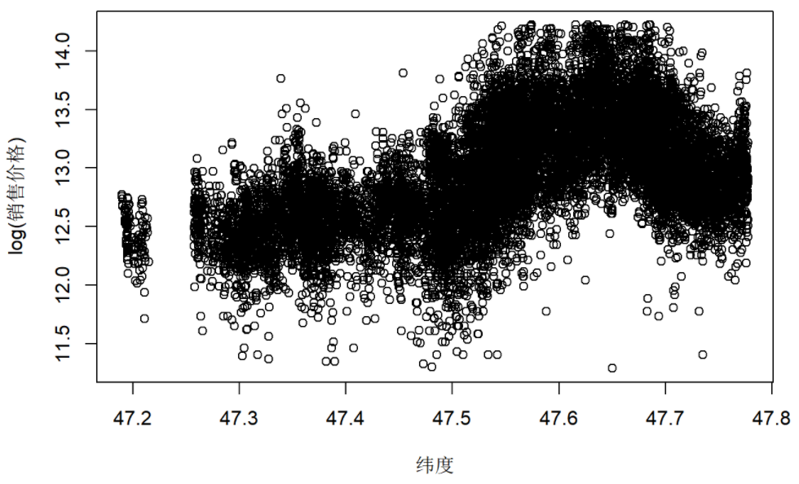
平方项设计
平方项的尝试
通过绘制各自变量与因变量之间的散点图/箱线图，观察有没有先高后低/先低后高的情况，据此设计了两个平方项。
(楼层数-2.5)²
(纬度-47.65)²

Slide 25
模型结果展示
平方项的尝试
变量选择、模型诊断与处理等步骤同上，此处省略，直接展示最终模型的结果。
调整后R²=0.7932
变量 | 回归系数 | 备注 | 变量 | 回归系数 | 备注
截距项 | 80.830 *** |  | 成色 | 4.621×10⁻² ***
销售年份-2015 | 6.562×10⁻² *** | 基准组：2014 | 建筑设计水平 | 1.398×10⁻¹ ***
销售季度-Q2 | 4.167×10⁻² *** | 基准组：Q1 | 建筑年份 | -1.898×10⁻³ ***
销售季度-Q3 | 4.506×10⁻² *** |  | 上次翻修间隔 | -1.039×10⁻³ *
销售季度-Q4 | 1.761×10⁻² *** |  | 是否位于西雅图-是 | -7.621×10⁻² *** | 基准组：否
居住面积 | 2.510×10⁻⁴ *** |  | 是否邻近海岸-是 | 1.080×10⁻¹ *** | 基准组：否
(楼层数-2.5)² | -1.779×10⁻² |  | 距最近优质啤酒厂距离 | -2.251×10⁻² ***
每间卧室平均浴室数 | -1.807×10⁻² *** |  | 距医院的交通时间 | -9.757×10⁻¹ ***
视野 | 5.702×10⁻² *** |  | 经度 | 5.340×10⁻¹ ***

Slide 26
07
模型解读
无明显影响的变量
正向影响房价的变量
负向影响房价的变量

Slide 27
无明显影响的变量
模型解读
在逐步回归中被去除，或未被去除但在最终模型中不显著的变量，视作对房价无明显影响。
有无地下室
土地面积
纬度
猜测：其信息可能蕴含在其他变量中

Slide 28


正向影响房价的变量
模型解读
房子大，楼层多（最好两层加阁楼），景色美，成色新，设计巧，位于金县东部临海～
15年的房价涨了！二三季度的房价更高！
变量 | 回归系数 | 备注 | 变量 | 回归系数 | 备注
截距项 | 82.680 *** |  | 成色 | 5.128×10⁻² ***
销售年份-2015 | 7.710×10⁻² *** | 基准组：2014 | 建筑设计水平 | 1.451×10⁻¹ ***
销售季度-Q2 | 4.694×10⁻² *** | 基准组：Q1 | 建筑年份 | -1.991×10⁻³ ***
销售季度-Q3 | 4.891×10⁻² * |  | 是否位于西雅图-是 | -1.044×10⁻¹ *** | 基准组：否
销售季度-Q4 | 3.858×10⁻² . |  | 是否邻近海岸-是 | 9.338×10⁻² *** | 基准组：否
居住面积 | 2.430×10⁻⁴ *** |  | 距最近优质啤酒厂距离 | -2.406×10⁻² ***
楼层数 | 3.088×10⁻² ** |  | 距医院的交通时间 | -9.281×10⁻¹ ***
每间卧室平均浴室数 | -2.996×10⁻² *** |  | 经度 | 5.483×10⁻¹ ***
视野 | 5.385×10⁻² ***
猜测：其信息可能蕴含在其他变量中
Notes:
这是模型三的系数图表

Slide 29

负向影响房价的变量
模型解读
不要新盖的房子，不要太多浴室，不要远离繁华街区！
西雅图的房价平均更低？～
变量 | 回归系数 | 备注 | 变量 | 回归系数 | 备注
截距项 | 82.680 *** |  | 成色 | 5.128×10⁻² ***
销售年份-2015 | 7.710×10⁻² *** | 基准组：2014 | 建筑设计水平 | 1.451×10⁻¹ ***
销售季度-Q2 | 4.694×10⁻² *** | 基准组：Q1 | 建筑年份 | -1.991×10⁻³ ***
销售季度-Q3 | 4.891×10⁻² * |  | 是否位于西雅图-是 | -1.044×10⁻¹ *** | 基准组：否
销售季度-Q4 | 3.858×10⁻² . |  | 是否邻近海岸-是 | 9.338×10⁻² *** | 基准组：否
居住面积 | 2.430×10⁻⁴ *** |  | 距最近优质啤酒厂距离 | -2.406×10⁻² ***
楼层数 | 3.088×10⁻² ** |  | 距医院的交通时间 | -9.281×10⁻¹ ***
每间卧室平均浴室数 | -2.996×10⁻² *** |  | 经度 | 5.483×10⁻¹ ***
视野 | 5.385×10⁻² ***
猜测：其信息可能蕴含在其他变量中
Notes:
这是模型三的系数图表

Slide 30
King County
House Sales
欢迎批评指正
感谢您的观看
By
林恒基 李政萱 曹竞轩 董钦源 张雯丽 孙雨忱

